Slide 1

資料科學導論 Final Project
與該領域的專業人士匹配職業建議問題

Slide 2




CONTEXT
about
about
about
about
動機
問題敘述
模型評估
方法構想

Slide 3

動機
about

Slide 4
動機
→ 我們想處理有關文字的資料，在競賽中這筆資料的關係盤根錯節，希望藉由這次的挑戰能讓自己累積更多實力

Slide 5

問題敘述
about

Slide 6
與該領域的專業人士匹配職業建議問題
CareerVillage.org是一個提供服務不足的年輕人尋找職業榜樣的網路
到目前為止，已有25,000名志願者創建了個人資料，並在職業問題適合他們時選擇接收電子郵件
為了幫助學生獲得所需的建議，CareerVillage.org的團隊需要能夠向正確的志願者發送正確的問題，目標為制定一種方法，向最有可能回答這些問題的專業人士推薦相關問題

Slide 7
採用資料
about

Slide 8
Kaggle

Slide 9
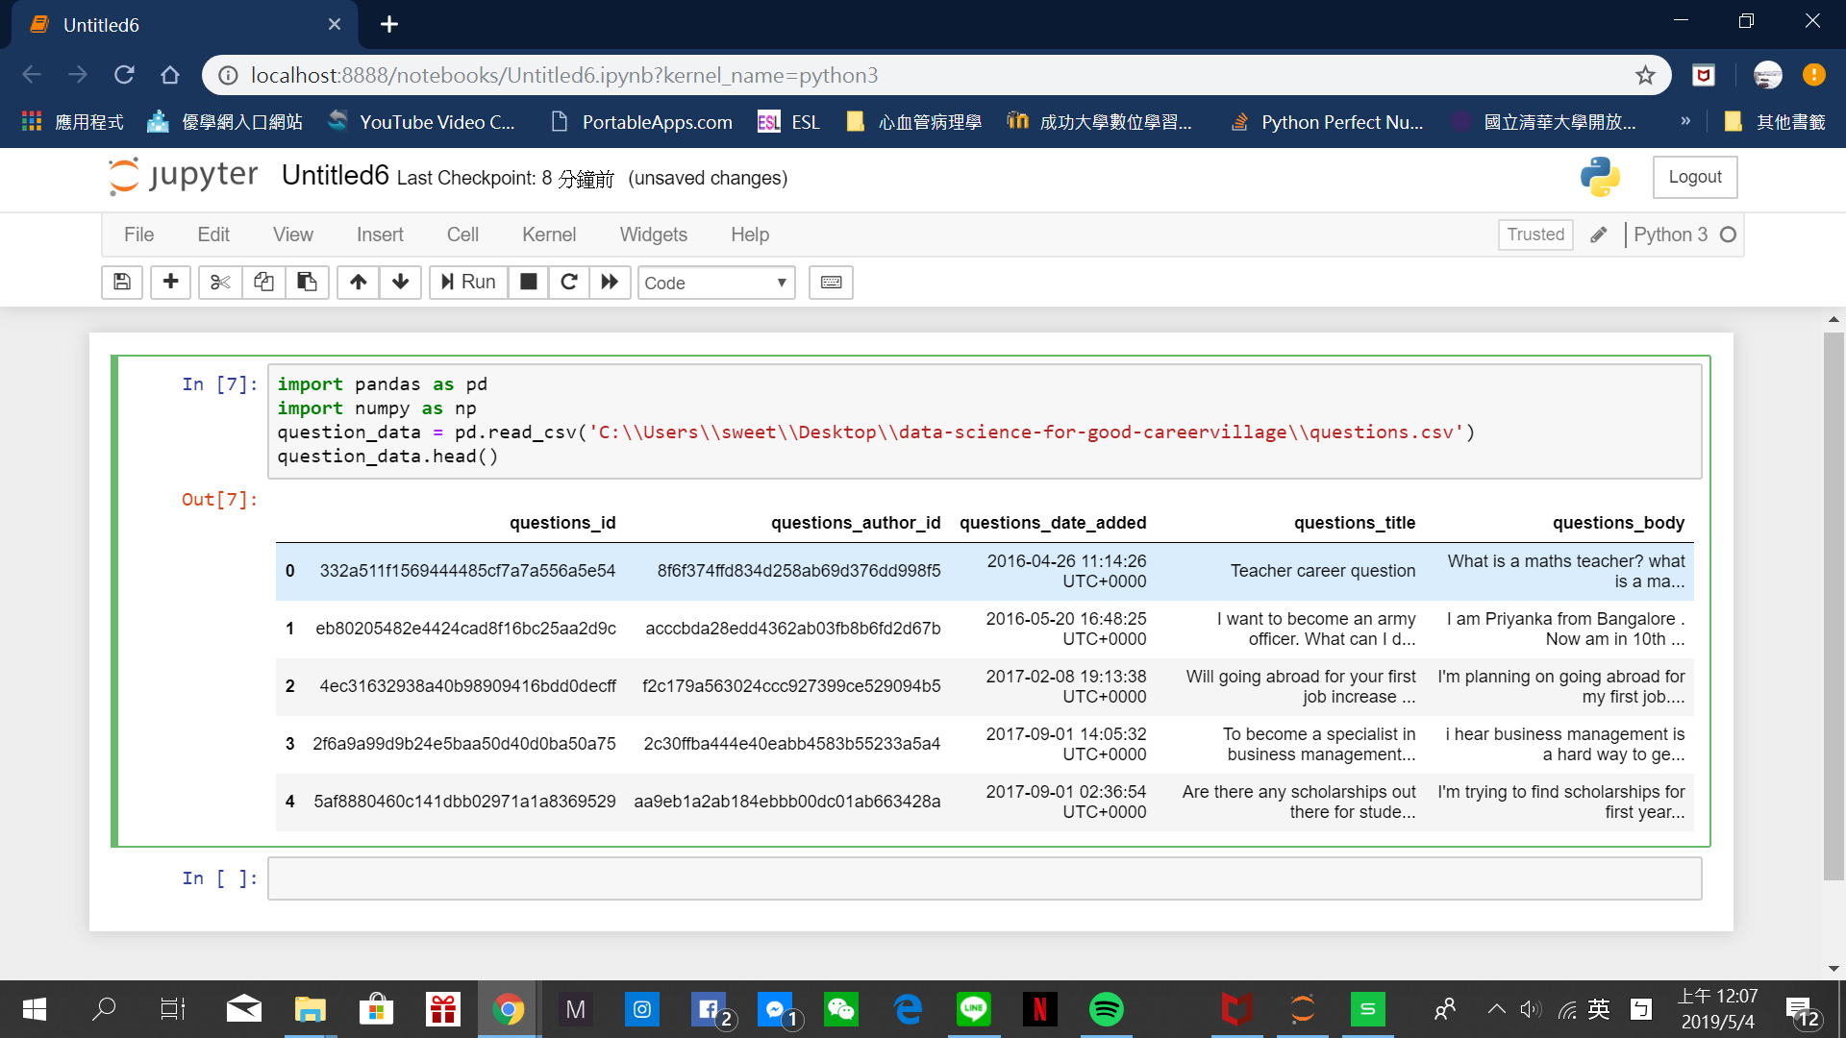
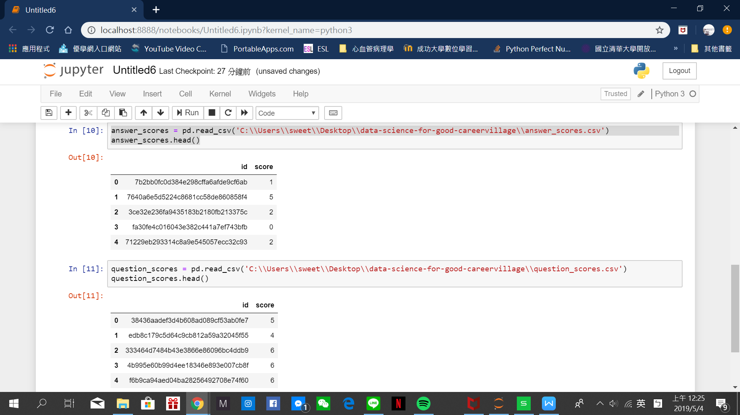
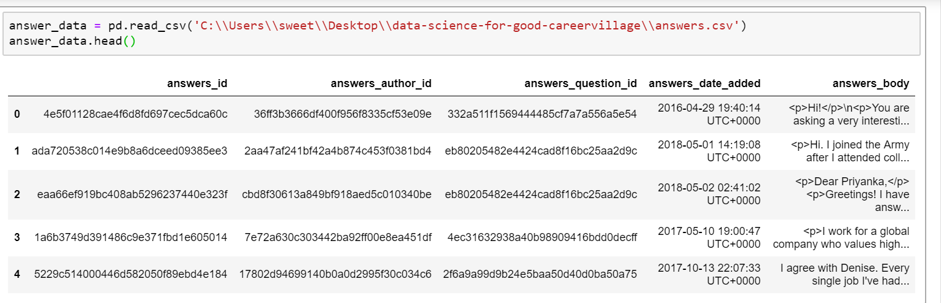

Slide 10
answers.csv：答案會在回答問題時發布。答案只能由註冊為專業人員的用戶發布
comments.csv：可以在答案或問題上發表評論
emails.csv：每封電子郵件對應一個特定收件人的特定電子郵件
matches.csv：每行都會告訴您電子郵件中包含哪些問題。如果電子郵件只包含一個問題，則該電子郵件的ID將僅顯示在此處一次。如果電子郵件包含10個問題，則該電子郵件的ID將在此處顯示10次。
questions.csv：問題由學生發布
tags.csv：每個標籤都有一個名稱。
tag_questions.csv：每個問題都可以用標籤標記

Slide 11
模型評估
about

Slide 12
MLPClassifier
KNeighborClassifier
RandomForest
Decision tree
Neural Network
LightGbm
Xgboost
Catboost
LogisticRegression
Svm

Slide 13
方法構想
about

Slide 14
方法構想
資料前處理
將缺失值的資料補齊
類別資料的處理
（有序、無序）
資料特徵縮放
找各類別資料相關性
Groupby整理同個問題底下的留言及tag
Hyperparameter Tuning
找出最好的參數
交叉驗證
使用不同模型進行預測
重新訓練

Slide 15
THANKS

